Slide 1


SOSIALISASI PELAKSANAAN AKSES KONTROL LIFT

Slide 2


Apakah akses control lift?
Sebuah alat dimana penggunaan lift dilakukan control, sehingga pemilik atau penghuni hanya dapat meng-akses lift sesuai lantai unit yang dimiliki.
Contoh : pemilik/penghuni unit C10.10 ketika menggunakan lift hanya dapat meng-akses lift ke lantai 10 saja, tidak dapat meng-akses ke lantai lain.

Slide 3

Tujuan akses control lift
Untuk meningkatkan kenyamanan dan keamanan bagi pemilik atau penghuni

Slide 4

Teknis Pelaksanaan Akses Control
Disampaikan oleh vendor

Slide 5
PENGGUNAAN AKSES KONTROL LIFT
Building Management The Suite Metro

Slide 6
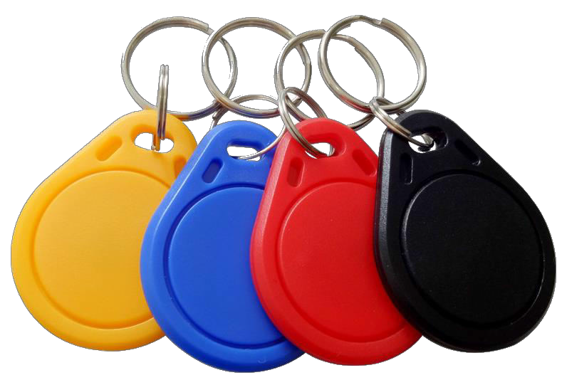
RFID TAGS
Berisi rangkaian elektronik
Tidak membutuhkan battery (tidak ada
perawatan)
Menyimpan data akses yang boleh dituju oleh pembawa tag
Dapat dijadikan gantungan kunci agar mudah
dan selalu terbawa
Perlu diasosiasikan oleh building management sesuai dengan unit terkait
Memiliki masa kadaluarsa namun dapat diperpanjang tanpa harus melakukan penggantian (datanya saja yang berubah)

Slide 7
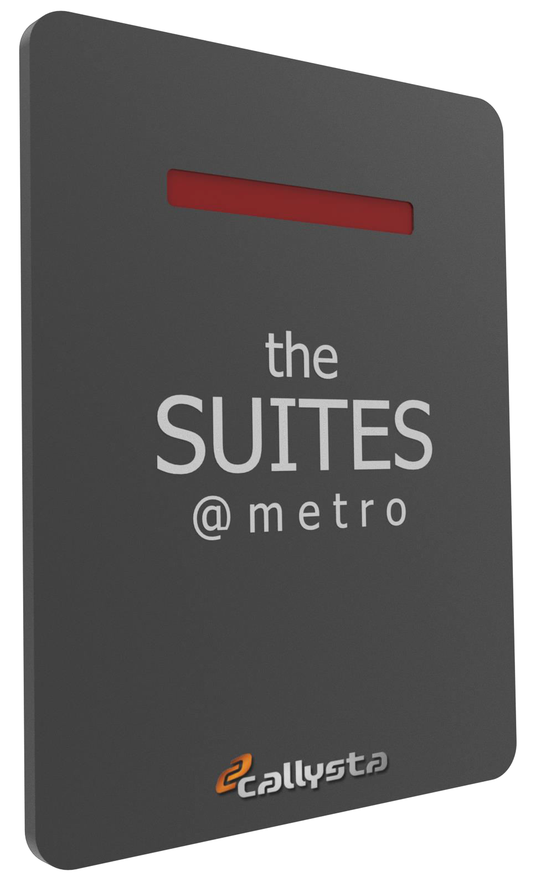
STATUS STAND BY
Lampu LED berwarna merah
Fungsi akses kontrol aktif
Tanpa tag, pengguna hanya diizinkan untuk menekan tombol ground

Slide 8
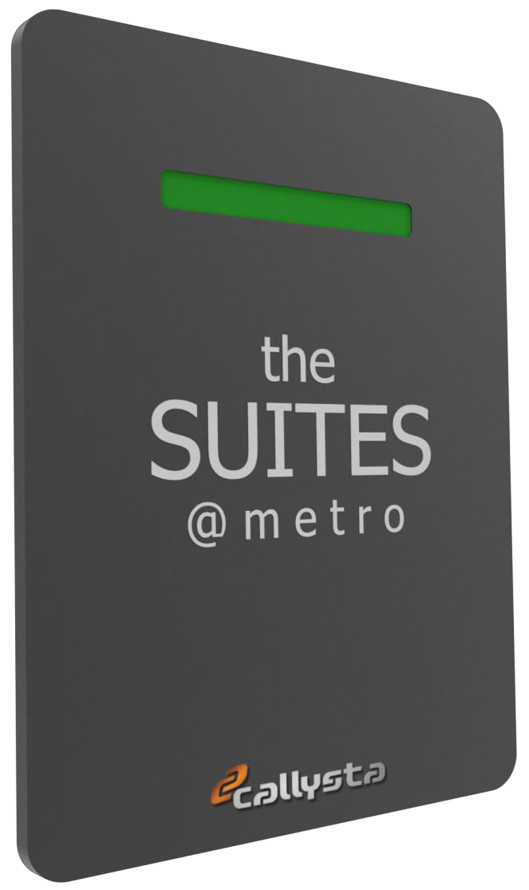

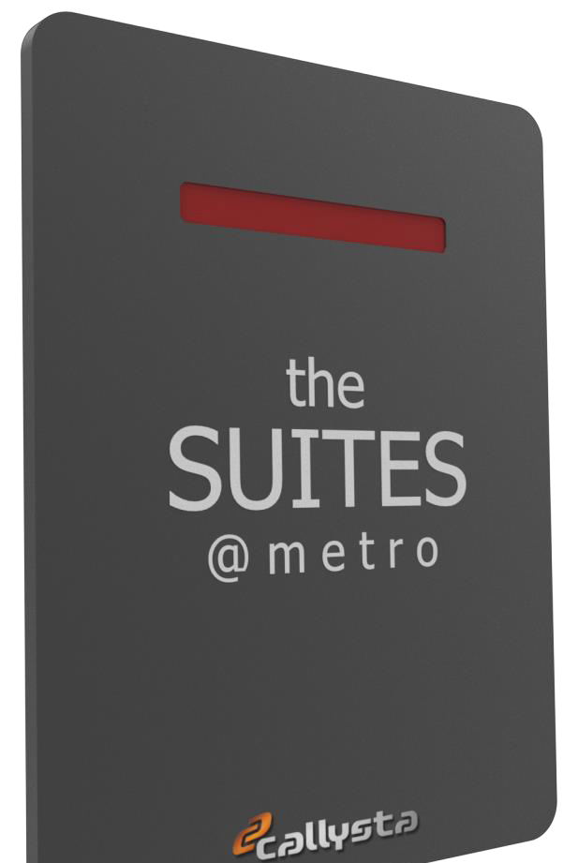
VERIFIKASI TAG
Tempelkan tag pada tulisan area tulisan “the Suites Metro”
Pada saat tag ditempelkan dan tertedeteksi, akan muncul bunyi “beep” dan lampu
LED bisa berubah menjadi hijau, kuning ataupun tetap merah
Hijau berarti tag terverifikasi dan statusnya valid dengan masa pakai yang masih panjang

Slide 9
VERIFIKASI TAG
Kuning berarti tag terverifikasi dan valid, namun status masa pakainya akan berakhir maksimum 30 hari kedepan. Diharapkan pemilik tag agar sesegera mungkin ke TR untuk melakukan perpanjangan
Merah berarti tag tidak terbaca, tidak valid ataupun sudah expired. Pengguna dapat mencoba untuk menempelkan lagi untuk mencoba Kembali

Slide 10
VERIFIKASI TAG
Pada saat LED berubah menjadi hijau maupun kuning, pengguna memiliki waktu 5 detik untuk menekan tombol lantai yang dituju. Pada saat tag memang memiliki akses untuk lantai tersebut, tombol yang ditekan akan menyala, namun apabila tidak, tombol tidak akan menyala
Setelah 5 detik, reader akan kembali ke posisi standby

Slide 11
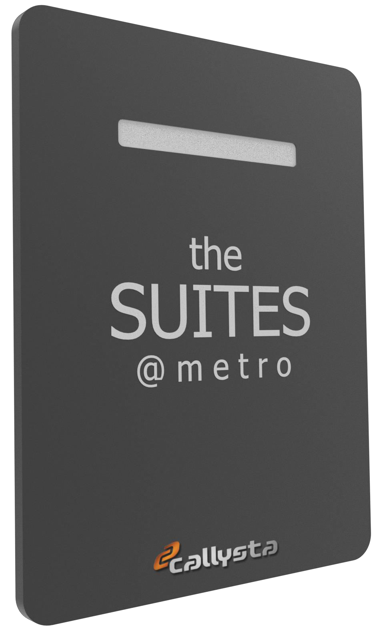
STATUS FAIL SAFE/MATI
Lampu LED tidak menyala (warna dasar putih)
Fungsi akses kontrol tidak aktif
Pengguna diizinkan untuk menuju ke lantai mana saja tanpa harus memverifikasi tag
Digunakan pada kasus-kasus tertentu ataupun dimana fungsi akses dilepas, ataupun pada saat terjadi kegagalan pada fungsi akses

Slide 12
Syarat – Syarat Penukaran Kartu Akses Control
Penukaran Akses Control Dapat Dilakukan Mulai 19 September di TR Pada Jam Kerja Office.
Adapun Syarat-syaratnya sebagai berikut:

Slide 13
Pemilik
Bukti lunas IPL, air bulan berjalan
Tidak memiliki tunggakan jumper listrik dan tunggakan lainnya
FC bukti kepemilikan unit (PPJB/Sertifikat/Bukti cicilan bulan berjalan)
Jika pemilik berhalangan maka bisa dikuasakan (surat kuasa bermaterai dengan tetap melampirkan persyaratan tersebut diatas)
Sudah terpasang akrilik di kwh meter

Slide 14
Agen
Surat kuasa dari pemilik unit
Bukti lunas IPL, air unit ybs pada bulan berjalan
Tidak memiliki tunggakan jumper dan tunggakan lainnya
FC bukti kepemilikan unit ybs (PPJB/Sertifikat/bukti cicilan bulan berjalan)
Sudah terpasang akrilik di kwh meter unit ybs

Slide 15
Harga
Bagi pemilik/penghuni/agen, terdapat 3 macam kartu yakni :
Biru
Merah
Hitam

Slide 16
Biru
Kartu/tag biru memiliki harga Rp 75.000 . Namun untuk penukaran kartu akses lama ke baru anda tidak akan dikenakan biaya.
Jika ingin menambah (maksimal 1) maka akan di kenakan biaya Rp 75.000

Slide 17
Merah
Kartu/tag merah memiliki harga Rp 100.000 . Kartu merah dapat dibeli jika penghuni/pemilik membutuhkan lebih dari 2 kartu/tag akses atau jika kartu/tag akses biru nya hilang.

Slide 18
Hitam
Kartu/tag hitam memiliki harga Rp 125.000 . Kartu hitam dapat dibeli jika penghuni/pemilik membutuhkan lebih dari 3 kartu/tag akses atau jika kartu/tag akses merah nya hilang.

Slide 19
Perhatian !
Pengambilan kartu akses harus dilakukan oleh pemilik dengan memenuhi syarat- yarat yang sudah ditetapkan.
Pengambilan kartu akses oleh agen harus menggunakan surat kuasa dengan materai 10.000
Jika terjadi kehilangan, wajib membuat surat kehilangan dari polsek.

Slide 20
Rencana Aktivasi Akses Control Lift
Akses control lift akan berlaku secara penuh tanggal 08 Oktober 2023

